Slide 1
IT 1
Bildebehandling i Photoshop
Uke 46 - 12. nov 2018
Legg mobilen i mobilhotellet!

Slide 2
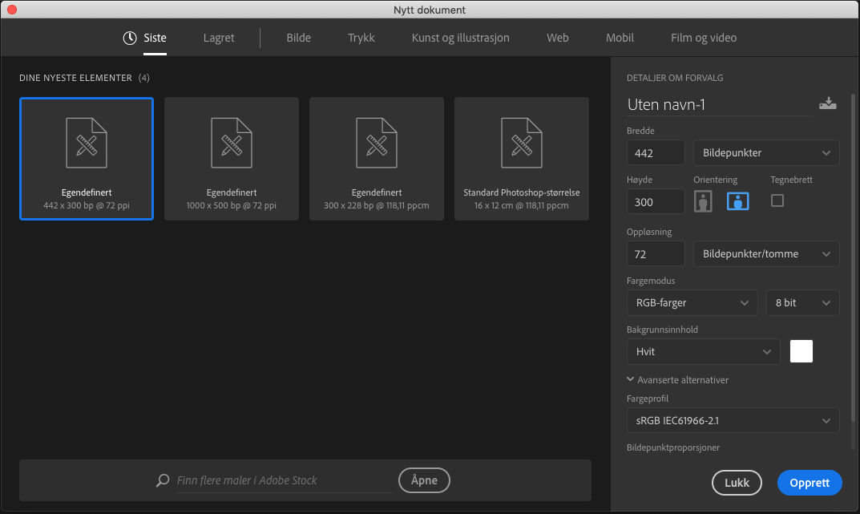
Opprette et dokument og sette bildestørrelse
I menyen for å opprette bilde settes bildets høyde og bredde.
Header/overskrift har vanligvis en bredde på 800px - 1000px, og en høyde på 200px - 400px.

Slide 3
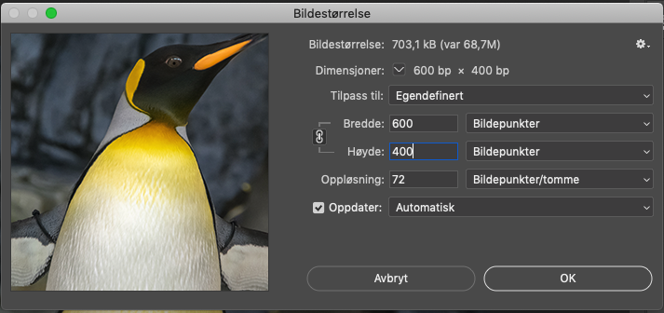
Forminske og forstørre bilder
Ofte ønsker vi å endre størrelsen på bilder for å få de til å passe på nettisder. For best resultat gjøres dette ved hjelp av et bilderedigeringsprogram, og ikke ved å sette width og height i CSS.
For å endre bildestørrelse velger du Image > Image Size (Bilde > Bildestørrelse). Da vil følgende vindu dukke opp →→
Sørg for å ha Constrain Proportions (Faste proporsjoner / kjettingikonet/rød boks) huket av, slik at forholdet mellom bredde og høyde forblir det samme.
Det er ikke å anbefale å øke et bildes størrelse, da blir kvaliteten dårligere.

Slide 4
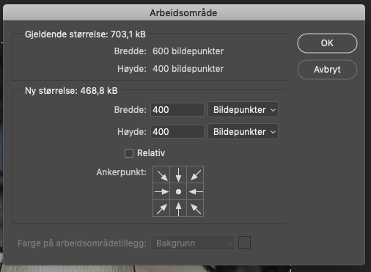
Beskjære bilder 1
Etter å ha endret størrelsen på et bilde er ofte høyden eller bredden for stor, da må vi beskjære bildet.
Dette gjøres ved å velge: Image > Canvas Size (Bilde > Arbeidsområde). Da vil følgende vindu dukke opp:
Velg bildepunkter (rød boks)
Deretter må du velge et Anchor (Ankerpunkt). Ankeret avgjør hvor bildet klippes. Dersom du har ankeret nederst, blir høyden klippet fra toppen. Dersom du har ankeret i midten, blir høyden klippet like mye på toppen og bunnen av bildet.
Velg et passende anker og trykk OK.

Slide 5
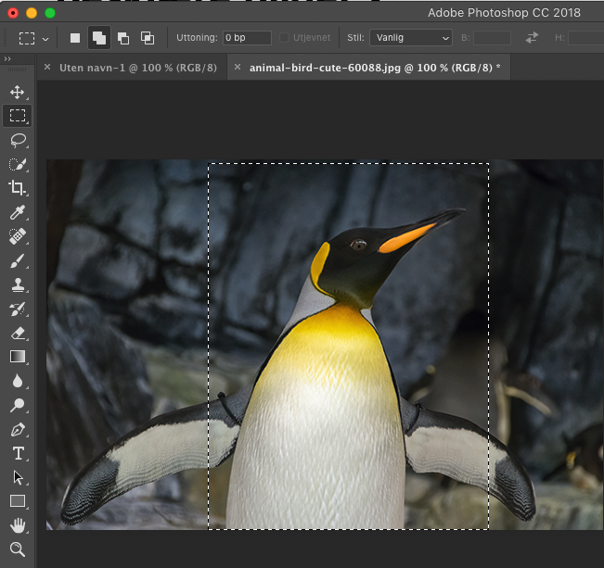
Beskjære bilder 2
Det er også mulig å beskjære bilder ved å bruke et Marquee Tool (Markeringsverktøy). Det vil si å lage en markering, f.eks. en firkant, som du klipper ut og beholder.
Marker området først, deretter velges Image > Crop (Bilde > Beskjær).

Slide 6
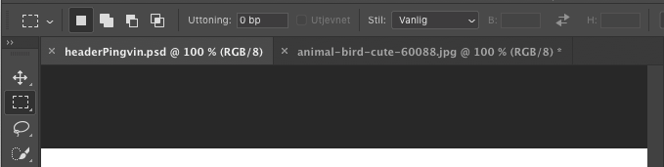
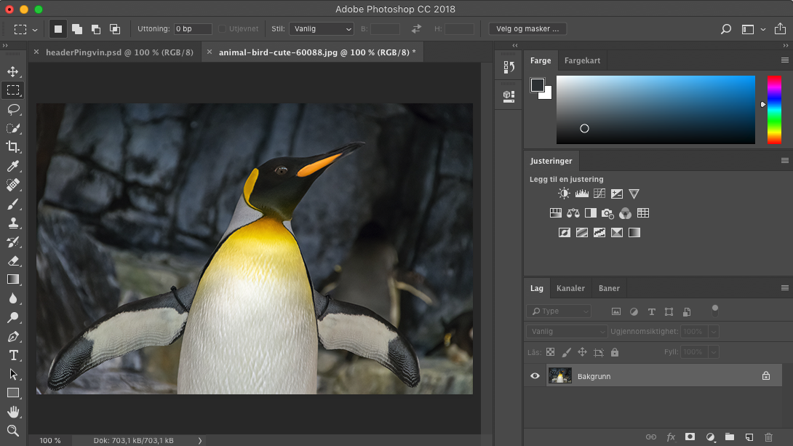
Sette sammen bilder 1
I Photoshop kan du ha flere dokumenter åpne samtidig.
For å kombinere to bilder kan man dra et lag (layer) fra ett bilde over til et annet

Slide 7
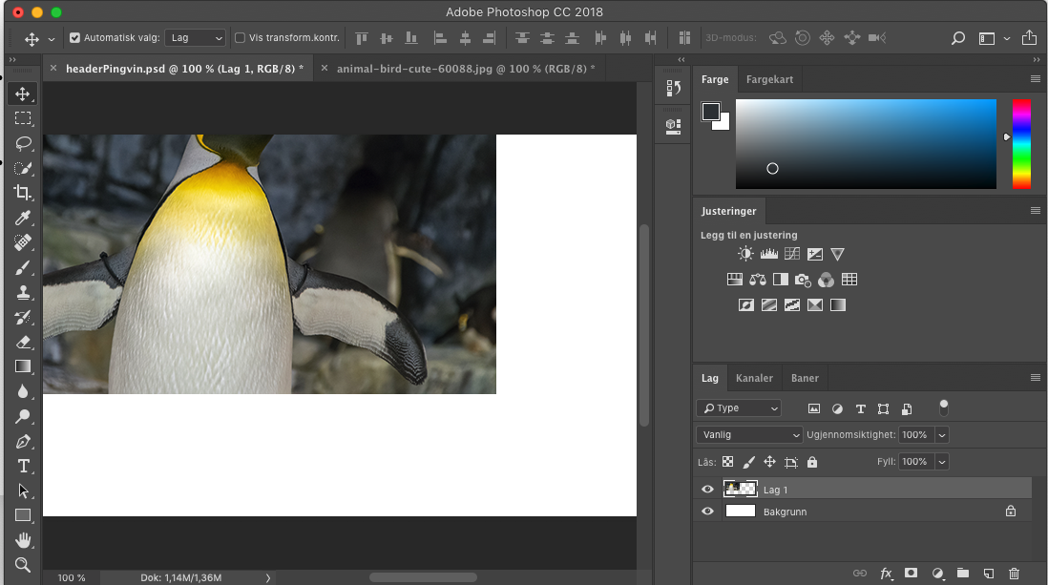
Sette sammen bilder 2
Når et lag er dratt over til et annet bilde dukker det opp som et eget lag i det nye bildet.
For å gjøre om størrelsen på pingvinen slik at den passer bedre, kan vi trykke på laget med pingvinen og velge Edit > Transform > Scale (Rediger > Transformer > Skaler).
Vi kan da skalere (og flytte på) bildet av pingvinen. Hvis du holder inne SHIFT mens du skalerer, vil du beholde forholdet mellom bildets bredde og høyde.
Resultatet blir ikke bra dersom du endrer bredden mer enn høyden, eller motsatt.
Du kan også finne andre nyttige verktøy under menyvalget Edit > Transform (Rediger > Transformer)

Slide 8
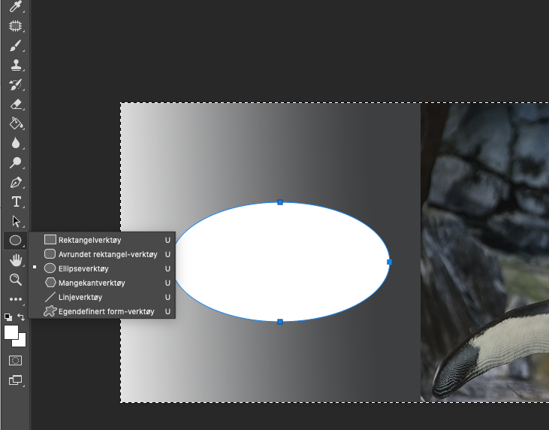
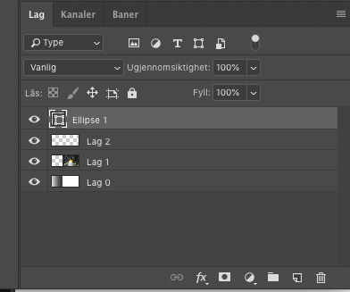
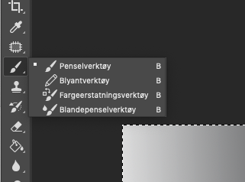
Tegne
Vi kan tegne figurer på bildene ved å velge formverktøyene
Når du tegner en form med et av disse verktøyene, blir nye Layers (Lag) opprettet automatisk. Du kan deretter trykke på et av disse lagene og redigere figurene i ettertid.
Et annet alternativ er å tegne med frihånd. Her kan du bruke penselverktøy eller blyantverktøy

Slide 9
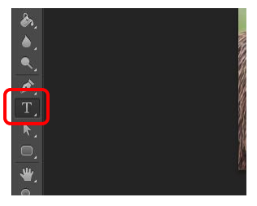
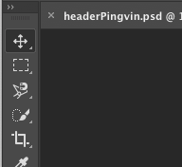
Tekst på bilder
Vi kan legge tekst på bilder ved å bruke tekstverktøyet
På verktøylinjen øverst i programmet kan du velge skrifttype, størrelse og tekstfarge.
Når du er ferdig, kan du velge verktøyet Move Tool (Flytteverktøy) og dra teksten dit du vil at den skal være.

Slide 10
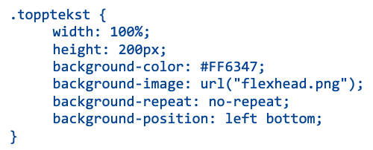
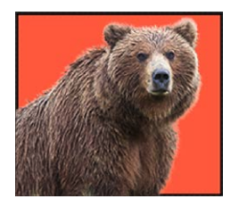
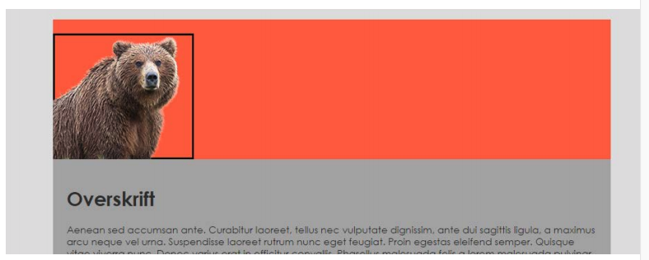
Fleksibel header med Ps og CSS
Hvis vi ønsker en header som kan varieres i bredde, kan vi ikke bruke et bilde som dekker hele headeren. I stedet kan vi bruke et lite bilde som har samme bakgrunnsfarge som vårt headerelement.

Slide 11
Valg av filformat
Du bør lagre regelmessig mens du arbeider med et dokument i Adobe Photoshop, i formatet .PSD.
Når du er ferdig med et bilde, må du også lagre det i et format som kan brukes på en nettside. De vanligste alternativene er JPEG og PNG.
Generelt er det greit å bruke JPEG på bilder med fotografier, og PNG på bilder med strektegninger.
For å lagre velger du File > Save As… (Fil > Lagre som…).
Deretter velger du JPEG eller PNG fra nedtrekksmenyen der det står Format (Filtype).
Dersom du velger JPEG vil du få anledning til å velge hvor mye du ønsker å komprimere bildet ditt. Selv om formatet kalles JPEG, vil filene dine få filendelsen .jpg. Det er greit å vite når du skal plassere bildet på en nettside.

